Slide 1
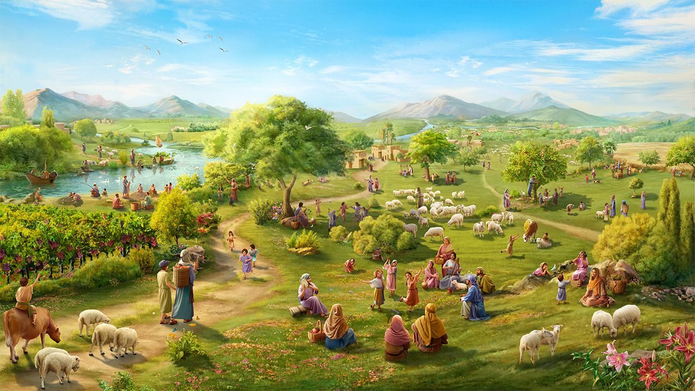
NASLEDNICI OBEĆANJA, ZATOČENICI NADE
9. pouka za 29. novembar 2025.

Slide 2
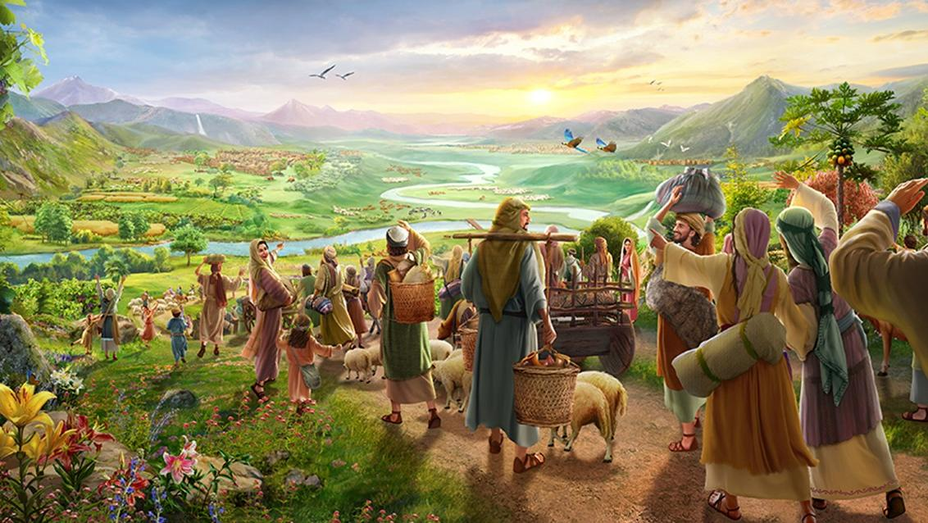
„Vratite se u tvrđavu, zatočenici nade! Danas vam objavljujem da ću vam sve vratiti dvostruko.“ (Zaharija 9,12)

Slide 3

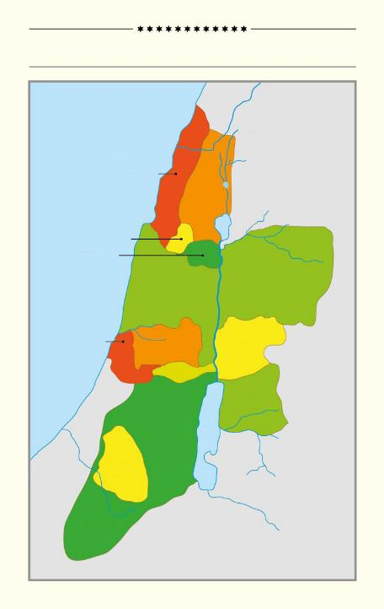
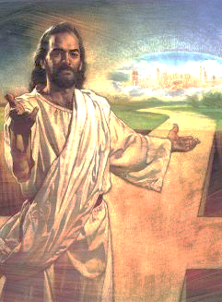
Veliki deo knjige o Jošui, od 13. do 21. poglavlja, bavi se raspodelom hananske zemlje među raznim izraelskim plemenima.
12 PLEMENA IZRAELA
Sredozemno more
Između spominjanja mesta, naroda i plemena možemo videti zemlju koja je već bila nasledstvo Izraela, ali koju istovremeno još nisu u potpunosti posedovali.
ASIR
NEFTALIM
Isusova smrt nam garantuje da smo sada nasledili zemlju koju su Adam i Eva jednom izgubili. Međutim, još uvek smo „zarobljenici nade“ da ćemo je primiti.
ZEVULON
ISAHARU
MANASIJA
MANASIJA
Zemlja koja je bila izgubljena
Zemlja koju Bog daje
Osvajanje zemlje
Zadržavanje dara
Obnovljena zemlja
DAN
A
JEFREM
GAD
VENIJAMIN
RUVIM
B
JUDA
C
SIMEON
B'
A'

Slide 4



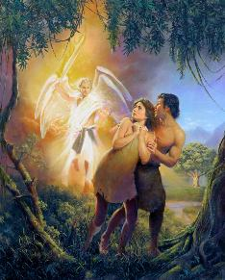
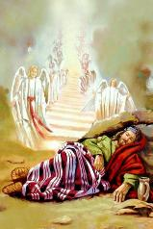
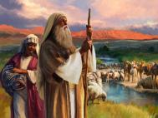
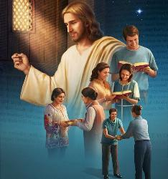
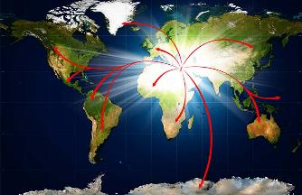
IZGUBLJENA ZEMLJA
„Gospod Bog izagna ga iz vrta edemskog da radi zemlju, od koje bi stvoren.“ (Postanak 3,23)
Bog je imenovao Adama i Evu vladarima ovog sveta (Post 1,27-28) i smestio ih u Edenski vrt (Post. 2,8).
Kad nisu poslušali Boga, bili su proterani odande (Post 3,23). Izgubili su vlast nad Zemljom.
Ali Bog je imao plan za čovečanstvo kako bi povratio izgubljenu zemlju. U prvoj fazi, dao je Avraamu, Isaku i Jakovu mali komad zemlje: Hanan (Post. 13,14-15).
Postepeno će se posed proširiti na celu zemlju, kako znanje o Bogu bude dopiralo do svakog naroda i naroda (Isa. 11,9).
Neposlušnost Izraela dovela je do promene prvobitnih planova. Bog je od kamenja podigao Avraamovu decu da naslede njegova obećanja: nas (Luka 3,8; Jevrejima 6,11-12).

Slide 5


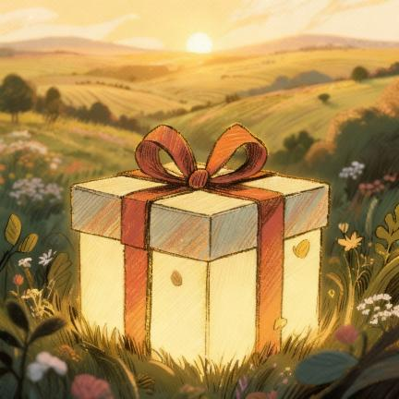
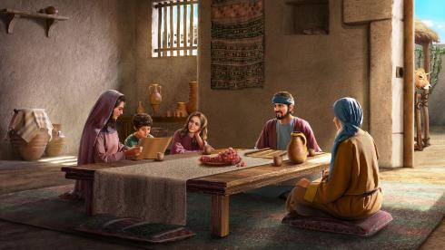
ZEMLJA KOJU BOG DAJE
„Gospodnja je zemlja i što je ispunjava, svet i stanovnici njegovi.“ (Psalam 24,1)
Kao što Adam i Eva nisu učinili ništa da zasluže Edenski vrt, tako ni Avraam ni njegovi potomci nisu učinili ništa da zasluže Obećanu zemlju. To je bio Božji dar.
Ovaj dar možemo uporediti s unajmljenom kućom. Iako je Izrael mogao da živi u Hananu, zemlja je ostala Božje vlasništvo (Ps. 24,1).
Vlasnik kuće je onaj koji se brine za održavanje krova, vodovoda itd. Slično tome, Bog je onaj koji je osigurao kišu, zaštitio useve itd, kako bi Izrael mogao s sigurnošću da živi u zemlji koju im je Bog dao.
Kao u Edenu, trebalo je da „plate“ najamninu: poslušnost (Lev 20,22). To je zapravo bilo pitanje odnosa: voleti Boga i uživati u Njegovim blagoslovima.
Juče, kao i danas, to ostaje pitanje vere (Jev. 11,9-13).

Slide 6


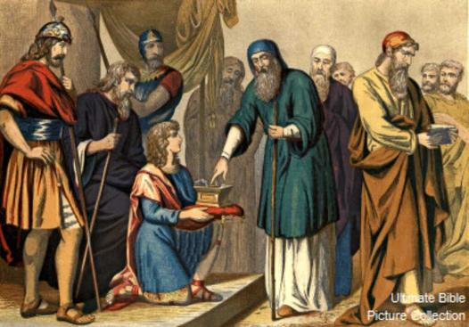
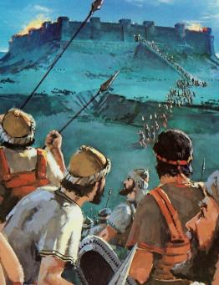
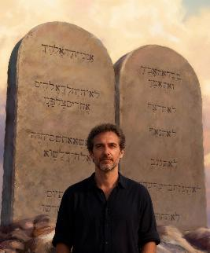
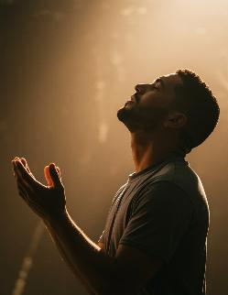
OSVAJANJE ZEMLJE
„Razdeli dakle tu zemlju u nasledstvo među devet plemena i polovinu plemena Manasijinog.“ (Jošua 13,7)
Kad je Jošua ostario, Bog mu je zapovedio da podeli zemlju među izraelskim plemenima, uključujući i neosvojena područja (Jošua 13,1-7).
Zemlja je bila njihova, ali su se ipak morali potruditi da je zaposednu. Bog ne deluje bez čoveka; On želi da mi učinimo svoj deo.
Iako su se borili za pobedu, nji-hov uspeh nije bio njihova zaslu-ga, već Božja (Pnz 9,5). Poput Izraela, mi ne možemo učiniti ništa da bismo postigli spasenje i nasledili obećanja (Ef 2,8-9; Gal 3,29). Ali ako su se oni borili... što bismo mi danas trebali učiniti?
Nakon što su spaseni, Bog od svojih naslednika zahteva dve stvari: poslušnost (Fil. 2,12) i zahvalnost (Jev. 12,28).

Slide 7

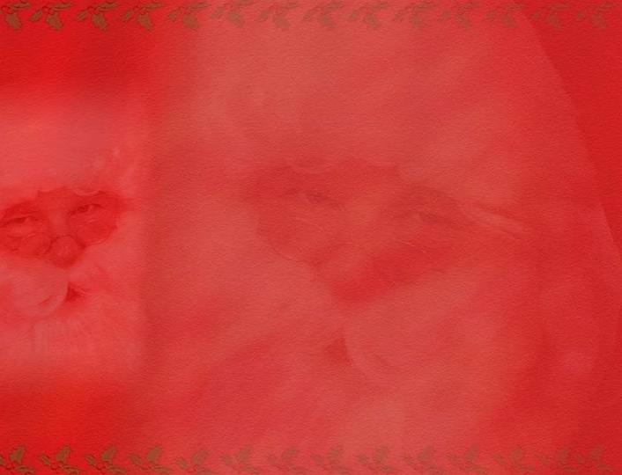
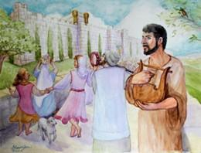
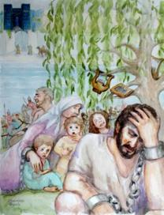
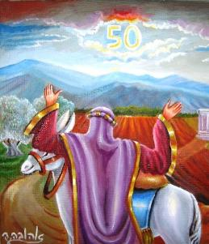
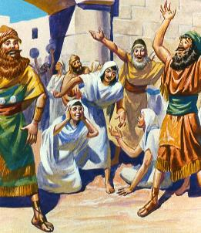
ZADRŽAVANJE DARA
„Zemlja se ne smije prodati potpuno, jer zemlja pripada meni, dok ste vi samo stranci i gosti kod mene.“ (Levitski zakonik 25,23)
Nakon što je nasledstvo primljeno, postojala su posebna pravila koja su regulisala korišćenje zemlje: subotna godina i jubilej.
Subotna godina, veliko produženje subote, omogućila je zemlji da se odmori (Lev. 25,2-5). Nepoštovanje ovog zakona bio je jedan od razloga za progonstvo (2. dn. 36,20-21).
Jubilej je uključivao povratak zemlje njihovim prvobitnim vlasnicima, izbegavajući društvene nejednakosti (Lev. 25,10.23.40-41).
U suštini, to je glavna namera Evanđelja: izbrisati razliku između bogatih i siromašnih, poslodavaca i zaposlenika, privilegovanih i nepovoljnih, stavljajući nas sve u ravnopravan položaj prepoznajući našu potpunu potrebu za Božjom blagodaću.

Slide 8

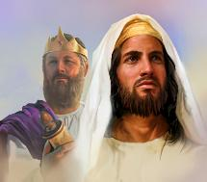
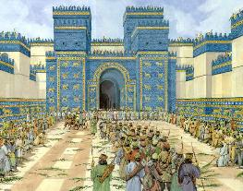
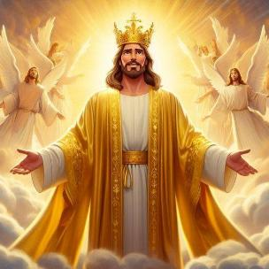
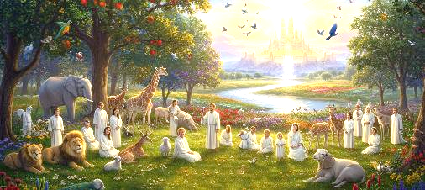
OBNOVLJENA ZEMLJA
„Stanovaće u zemlji, koju sam dao slugi svojemu Jakovu, u kojoj su stanovali oci njihovi. U njoj će stanovati s decom svojom i unučadi svojom doveka. Sluga moj David bit će knez njihov doveka “ (Ezekiel 37,25)
Zbog njihove neposlušnosti, Izrael je bio iščupan iz svoje zemlje i bačen u Vavilon. Ali Bog ih nije napustio.
Obećao je da će ih vratiti, dati im zemlju zauvek i postaviti Davida za kralja nad njima (Jez. 37,25). Ali Izrael nije zauvek posedovao tu zemlju, a David je već dugo bio mrtav. Šta onda znači ovo proročanstvo?
Ovde se proglašava Isus, pravi Car koji vlada večno. Onaj koji nam svojom krvlju garantuje večno nasledstvo.
On je ispunjenje svih obećanja (Rim. 15,8; 2 Kor. 1,20). U Njemu primamo blagoslove sada, a u budućnosti obećano nasledstvo (1. Pt 1,3-4). Uskoro će naše noge stupiti na Obećanu zemlju.

Slide 9

EGW (Riječi života od Velikog Učitelja, str. 231)
„Kroz neposlušnost Bogu, Adam i Eva su izgubili Eden, a zbog greha cela zemlja je bila prokleta. Ali da je Božji narod sledio Njegova uputstva, njihova zemlja bi se vratila plodnosti i lepoti. Sam Bog im je dao uputstva u vezi sa obradom zemljišta, i oni su trebali da sarađuju s Njim u njegovoj obnovi. Tako bi cela zemlja, pod Božjom kontrolom, postala očigledan primer duhovne istine. Kao što bi zemlja, poslušna Njegovim prirodnim zakonima, trebalo da proizvodi svoja blaga, tako bi, poslušna Njegovom moralnom zakonu, srca ljudi trebalo da odražavaju osobine Njegovog karaktera. Čak bi i neznabošci prepoznali nadmoć onih koji su služili i obožavali živog Boga.“

